Slide 1
Презентация к учебнику М.А. Гацкевич
The Izmailovsky Cathedral
of the Holy Trinity
Учитель английского языка
ГОУ СОШ № 180 г.Санкт-Петербург
Белоброва Е.Д

Slide 2
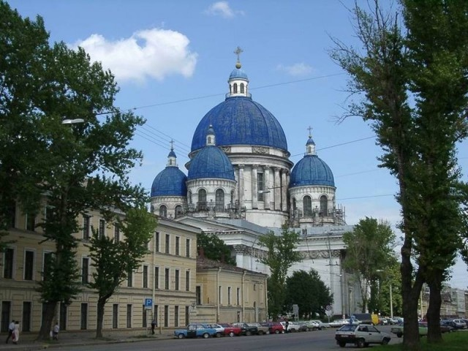

Slide 3
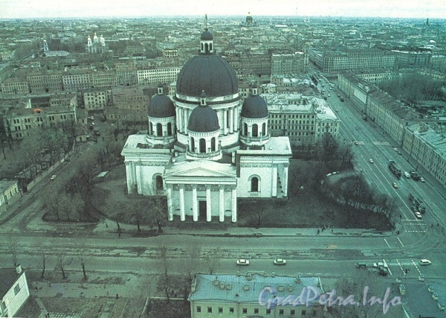

Slide 4
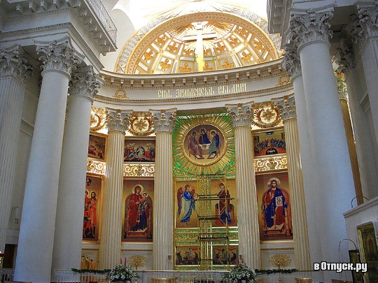

Slide 5
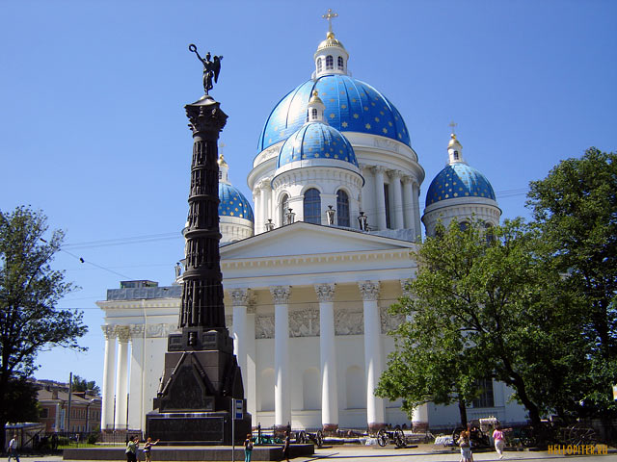

Slide 6
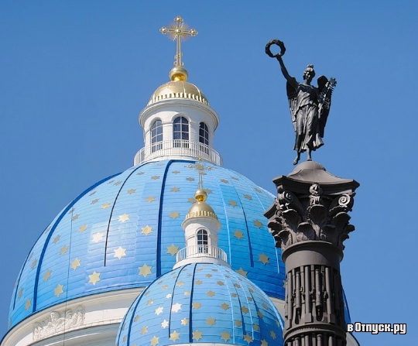

Slide 7
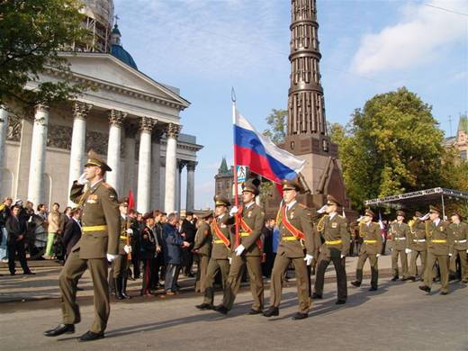
The Column of Glory was dismantled in 1930 . It was restored in 2005.

Slide 8
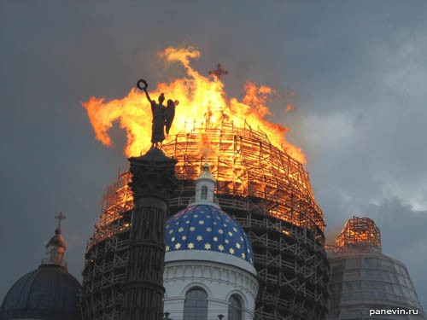
The fire destroyed the main dome on the 25th of August 2006.

Slide 9
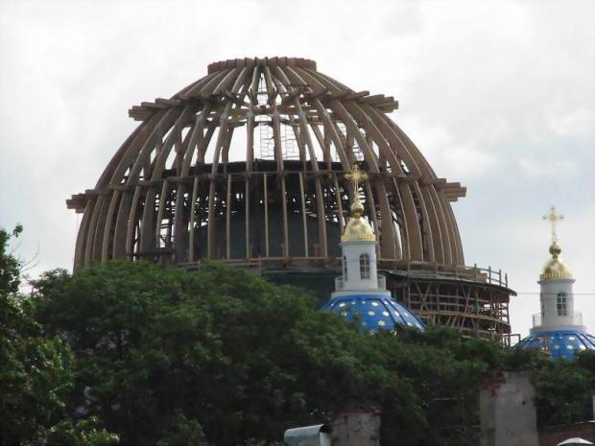
The main dome was restored

Slide 10
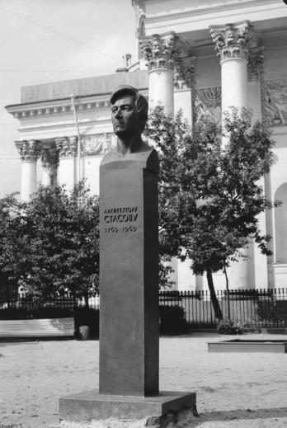
V. Stasov’s Works :
The Ismailovsky Cathedral
of the Holy Trinity
2. The Moscow Gates
3. The Narvsky Gates
4. The Academy of Art
5. The Saviour Transfiguration Cathedral
of All the Guards

Slide 11
Использованные интернет-ресурсы
http://ic.pics.livejournal.com/genrixll/38404508/24851/24851_640.jpg
http://photo.gradpetra.net/photo_spb/prospekt/2/web/25533.jpg
http://www.votpusk.ru/gallery/large/19193.jpg
http://www.hellopiter.ru/image/DSC06951.JPG
http://panevin.ru/uploads/calendar/obrushilsya_glavniy_kupol_troitskogo_1024.jpg
http://www.temples.ru/private/f000306/306_0071856b.jpg
http://www.votpusk.ru/gallery/large/19197.jpg
http://p2.citywalls.ru/photo_43-44606.jpg?mt=1275940135
http://cdn.bolshoyvopros.ru/files/users/images/65/d9/65d95c04df6a841e4dd8541780d6d5b5.jpg

